Slide 1
Nombre del Curso
Taller de Desarrollo Personal
Nombre de Carrera
Escuela

Slide 2

PREGUNTAS
¿Qué es la Comunicación?
¿Conoces el % del lenguaje verbal y no verbal que utilizamos en la comunicación?

Slide 3
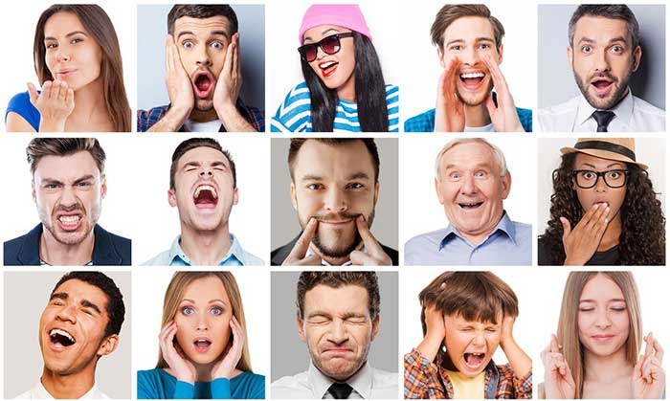
¿QUÉ ES LA COMUNICACIÓN?
Proceso de intercambio de información, ideas, sentimientos, emociones; tomando en cuenta su lenguaje verbal y no verbal.

Slide 4
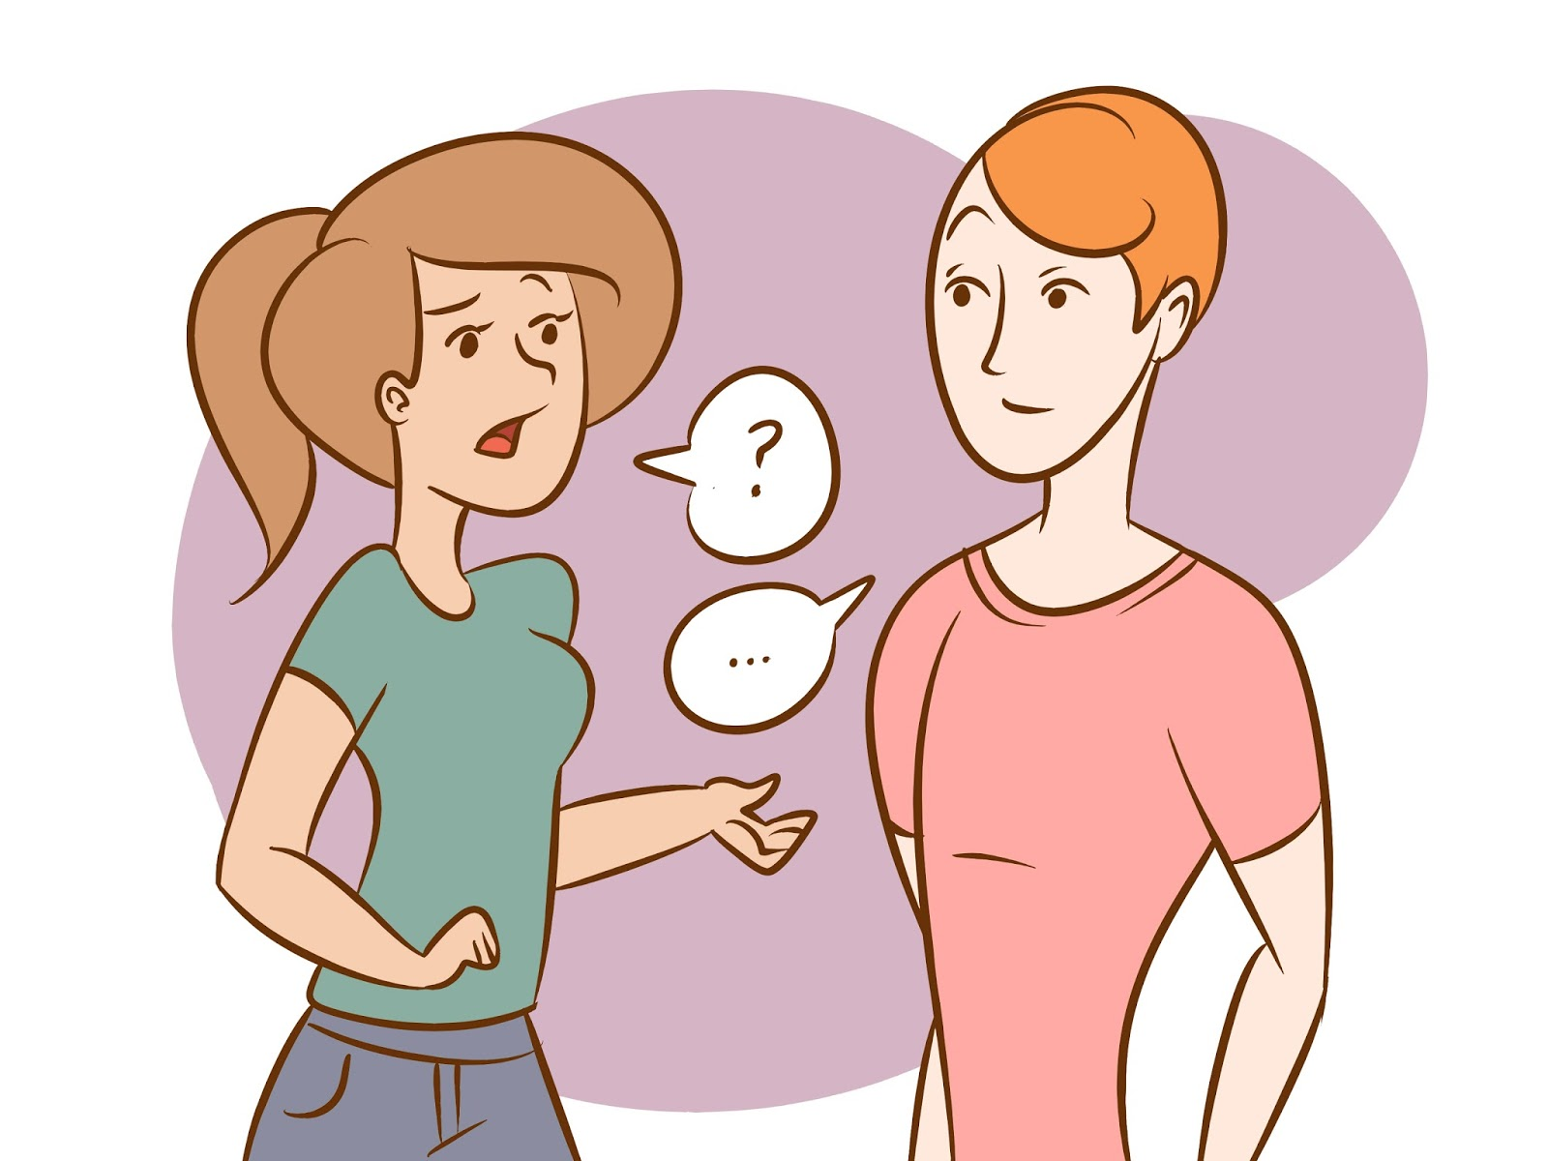
¿QUÉ ES LA COMUNICACIÓN?
Lenguaje No verbal
Se refiere a todo aquello que decimos sin palabras: gestos corporales y faciales, tono, volumen, pausas y silencios.
Porcentajes en la comunicación:
7% Verbal
38% Tono de voz
55% Señales y gestos

Slide 5
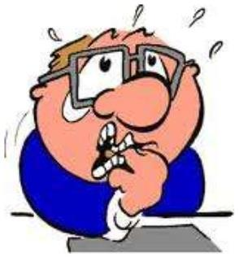

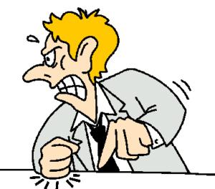
ESTILOS DE COMUNICACIÓN
AGRESIVO
ASERTIVO
PASIVO

Slide 6
ESTILOS DE COMUNICACIÓN PASIVO
 | PASIVO (Yo por debajo del otro)
Contenido Verbal | Complaciente primero los demás y luego yo. Sobrevalora a los demás. Acepta la opinión de los otros y omite la propia. Incongruente. Expresa emociones inauténticas. Se muestra incapaz, tímido e inseguro. Formula halagos y comentarios positivos exagerados Centrado en el otro y en el contexto Se hiere a si mismo.
Contenido No Verbal | Voz apagada y monótona. Frases alargadas y no terminadas Mirada vidriosa, imprecisa. Expresión impasible. Poco movimiento, cuerpo tenso, rígido, estático.

Slide 7
ESTILOS DE COMUNICACIÓN AGRESIVO
 | AGRESIVO (Yo por encima del otro)
Contenido Verbal | Imponente: primero yo y siempre yo. Desvaloriza a los demás. Descarta la opinión de los otros e impone la suya. Incongruente. Expresa emociones inauténticas. Criticas destructivas. Impone sus derechos. Autoritario, irónico y descalificador. Hiere. Asume consecuencias de sus actos. Hace sentir culpables.
Contenido No Verbal | Tono muy firme, frio, sarcástico. Voz fuerte estridente. Fluido, abrupto. Brazos cruzados. Señala con el dedo, da golpes con los puños Algunos músculos tensos.

Slide 8
ESTILOS DE COMUNICACIÓN ASERTIVO
 | ASERTIVO (Yo con el otro)
Contenido Verbal | Realista: primero yo y luego los demás. Valora al otro como su igual. Considera la opinión de los otros y expone la suya. Vive aquí y ahora. Congruente. Expresa sus emociones auténticas. Realiza criticas constructivas. Hace valer sus derechos y respeto por sí mismo. Se muestra honesto, directo y receptivo. Asume las consecuencias de sus actos. Centrado en sí mismo, el otro y el contexto. Yo estoy (acepta el cambio)
Contenido no Verbal | Calmado, voz firme, ni fuerte, ni suave. Tono modulado y fluido. Paso regular. Cabeza levantada Reacciones francas: sonríe si algo le complace, se pone serio si algo le molesta. Mirada franca. Movimientos abiertos

Slide 9
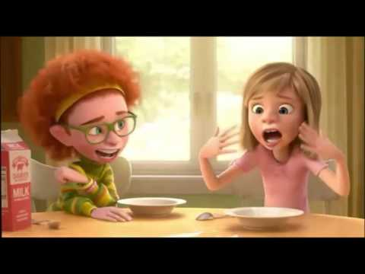
OBSERVA EL VÍDEO
El siguiente vídeo muestra los estilos de comunicación. Observa y rescata los detalles de cada estilo:
Estilos de comunicación
https://youtu.be/Os-Yfp4YXnI

Slide 10
ESCUCHA ACTIVA
Atender
Un ambiente no distractor
Mantener la atención
Usar preguntas inusuales
Servir de espejo
Hacer resumen
Contacto Visual
Movimientos adecuados del cuerpo
Postura de involucramiento
Usar frases cortas de apoyo
Usar, estimular e invitar a hablar libremente
Reflejar sentimientos
Parafrasear
Reflejar significado (relacionar sentimientos y contenido)

Slide 11
REGLA DE ORO
La forma de decir las cosas puede cambiar el ánimo y disposición de quienes te escuchan.
Un Rey soñó que había perdido todos los dientes. Después de despertar, mandó llamar a un Sabio para que interpretase su sueño.
- ¡Qué desgracia mi señor! - exclamó el Sabio – Cada diente caído representa la pérdida de un pariente de vuestra majestad.
- ¡Qué insolencia! - gritó el Rey enfurecido - ¿Cómo te atreves a decirme semejante cosa? ¡Fuera de aquí!
Llamó a su guardia y ordenó que le dieran cien latigazos.
Más tarde, ordenó que le trajesen a otro Sabio y le contó lo que había soñado. Este, después de escuchar al Rey con atención, le dijo:
- ¡Excelso señor! Gran felicidad os ha sido reservada. El sueño significa que sobrevivirás a todos vuestros parientes.
Se iluminó el semblante del Rey con una gran sonrisa y ordenó que le dieran cien monedas de oro.

Slide 12
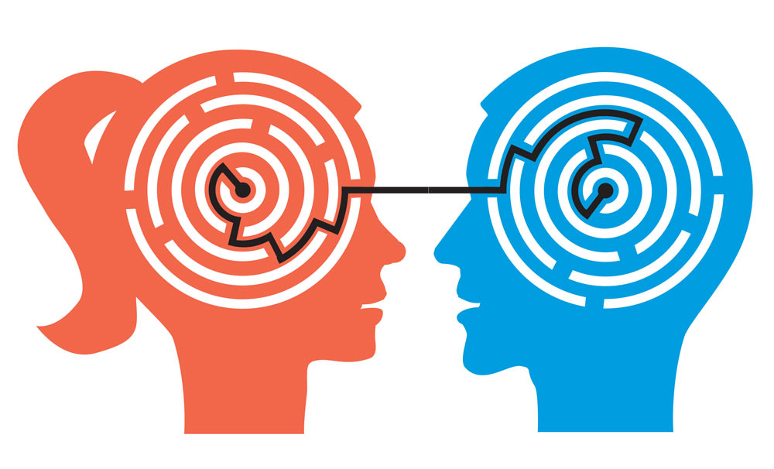
COMUNICACIÓN EFECTIVA : ESTILO ASERTIVO
Ubicarse en el contexto
Escucha activa
Ser concreto al expresarse
Comprensión empática
Honestidad y congruencia
Selección adecuada del canal
Respeto

Slide 13

RESPONSABILIDAD AFECTIVA
“La responsabilidad afectiva es ser claros, respetuosos y empáticos con lo que pueda sentir el otro”. Esta relación puede ser de pareja, amistad y familia.
Definición tomada de: https://www.crehana.com/pe/blog/lifestyle/que-es-responsabilidad-afectiva/

Slide 14
RESPONSABILIDAD AFECTIVA
Para ser responsables afectivamente, debes mantener relaciones basadas en el respeto, confianza y cuidado mutuo, teniendo en cuenta:
Comunicación asertiva
Establecimiento de acuerdos
Comprender que una relación consta de más de una persona
Cualquier relación tendrá complicaciones
Considerar que cualquier acción tendrá una consecuencia
Definición tomada de: https://www.crehana.com/pe/blog/lifestyle/que-es-responsabilidad-afectiva/

Slide 15

IMPORTANCIA DE LA RESPONSABILIDAD AFECTIVA
Practicar la responsabilidad afectiva, nos ayudará afrontar y superar conflictos con otras personas; ya que siempre van a existir; pero los solucionaremos. Construyendo relaciones más sanas.

Slide 16
Actividad

Slide 17

ACTIVIDAD ROLE PLAY
Formar parejas.
Cada pareja hará una escena con un estilo de comunicación. (Ejm. Grupo A, Estilo Agresivo.)
Los demás brindarán una retroalimentación frente a el estilo de comunicación observado.

Slide 18

REFLEXIONEMOS
¿Qué hemos aprendido en esta sesión?
¿Por qué consideras importante conocer los estilos de comunicación?
¿Qué estilo de comunicación utilizarás de hoy en adelante?

